Slide 1
NJI_483/02 DACH-Landeskunde
Klaus Otto Schnelzer, M.A. Frühling 2017
Michaela Daňová

Slide 2
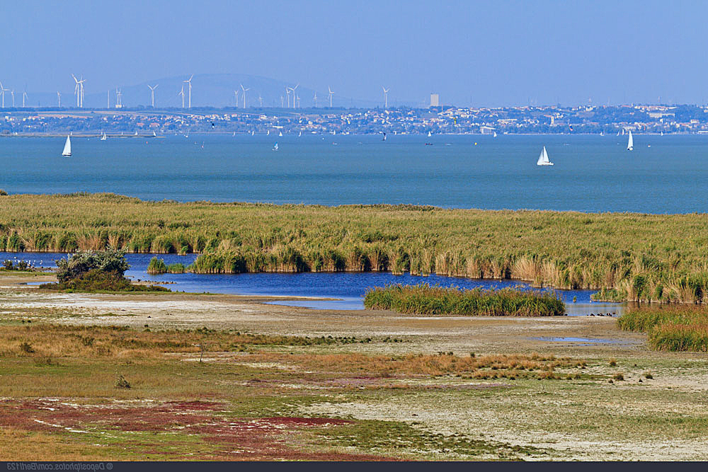
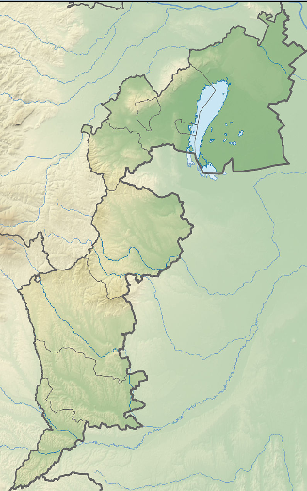
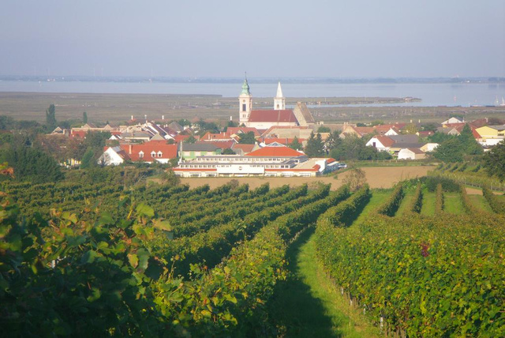
Wiederholung

Slide 3
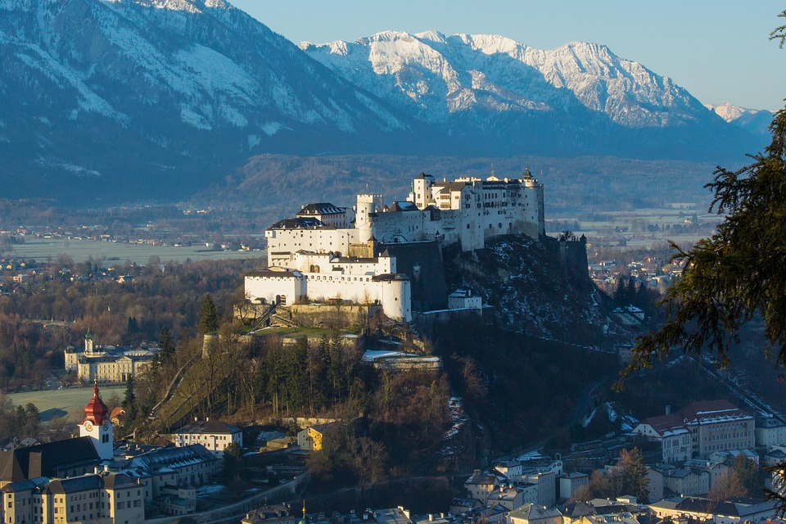
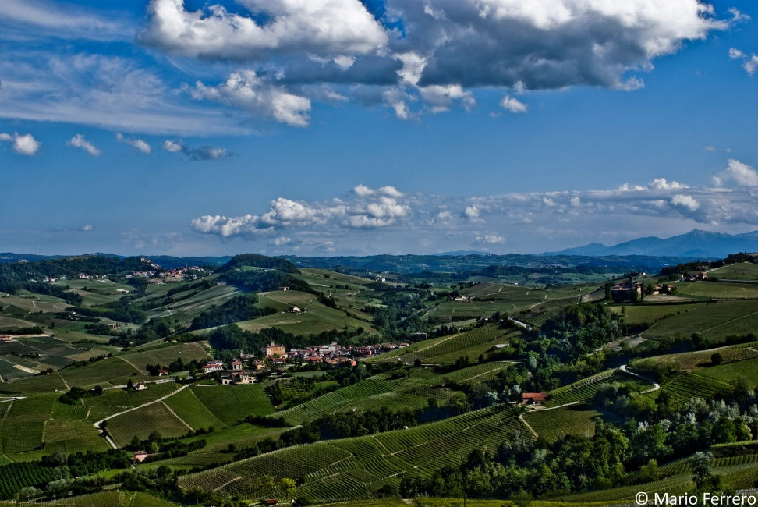
Wiederholung

Slide 4
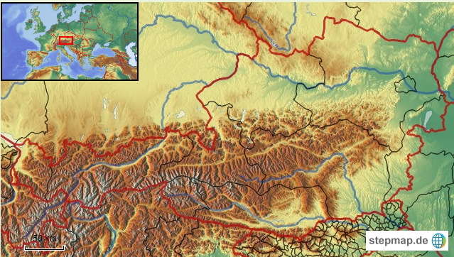

Slide 5
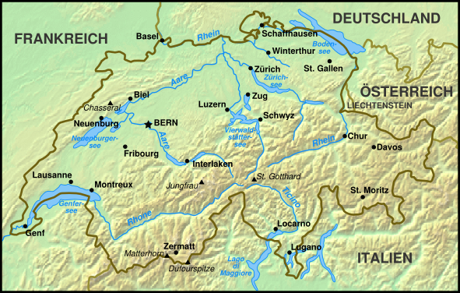

Slide 6
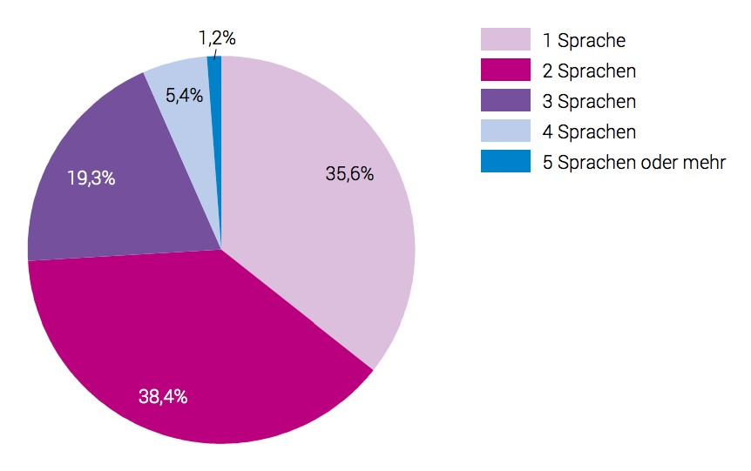
Mehrsprachigkeit in der Schweiz
Quelle: http://www.tageswoche.ch/de/2016_41/schweiz/731590/
Personen nach Anzahl der Sprachen, die sie regelmäßig verwenden.

Slide 7
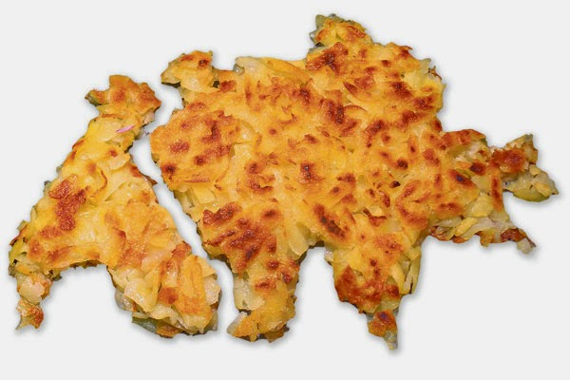
Rösti/Röschti

Slide 8
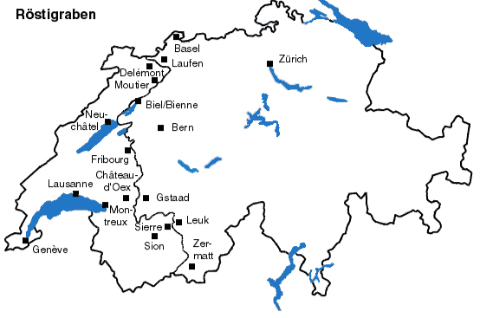
Der Röstigraben

Slide 9
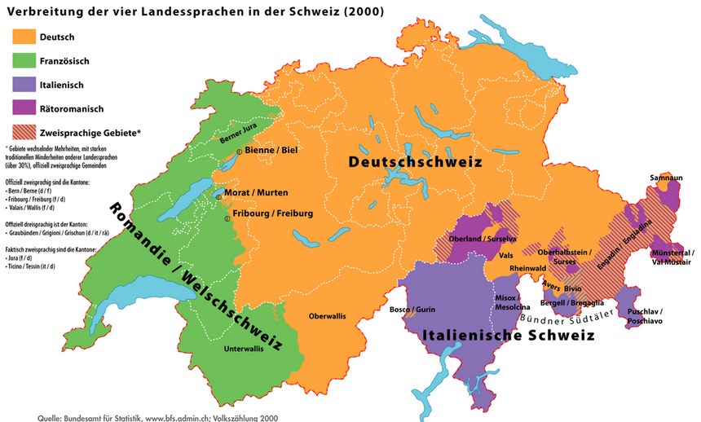

Slide 10
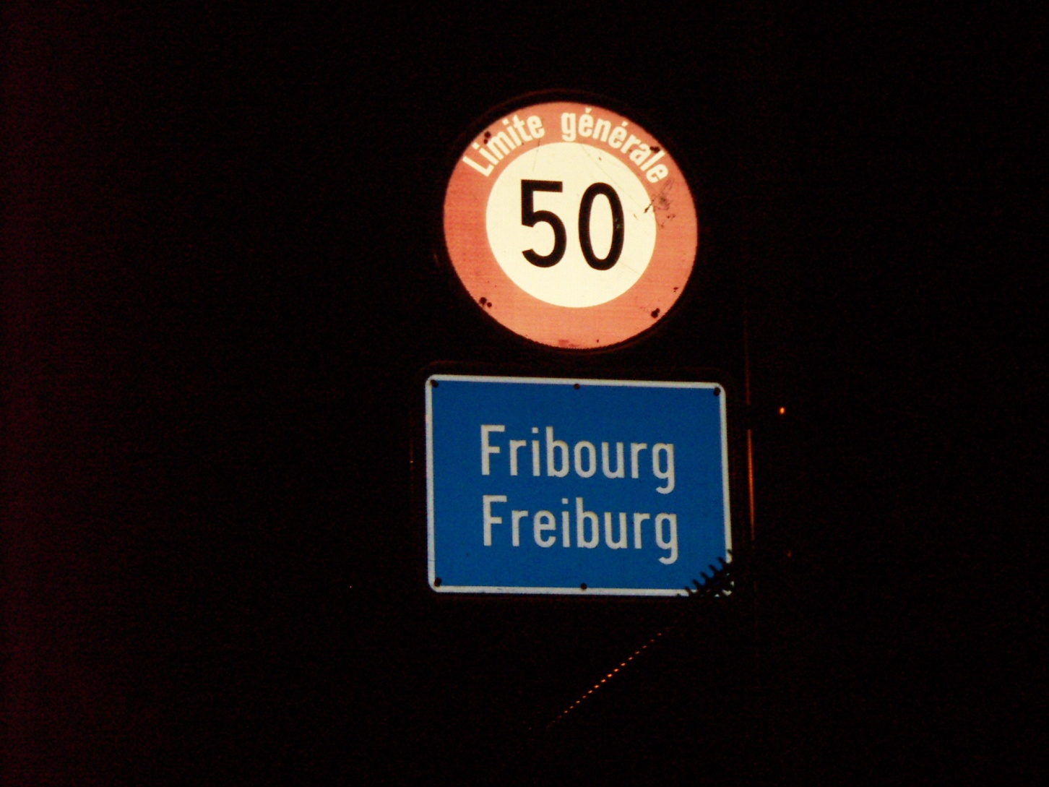

Slide 11
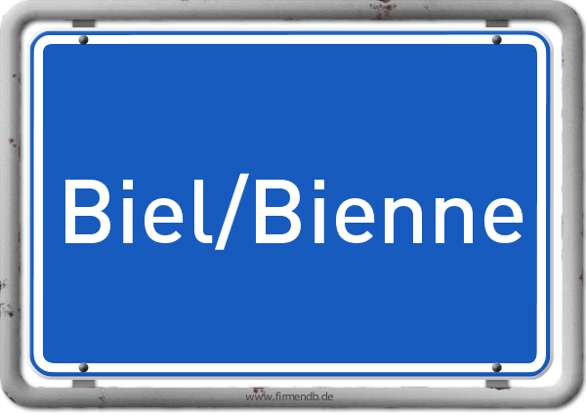

Slide 12
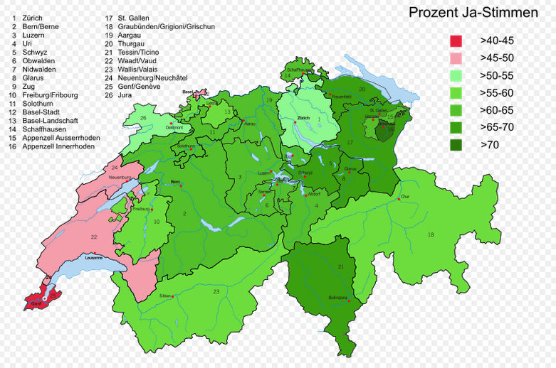
Anti-Minarett-Initiative (2009)

Slide 13
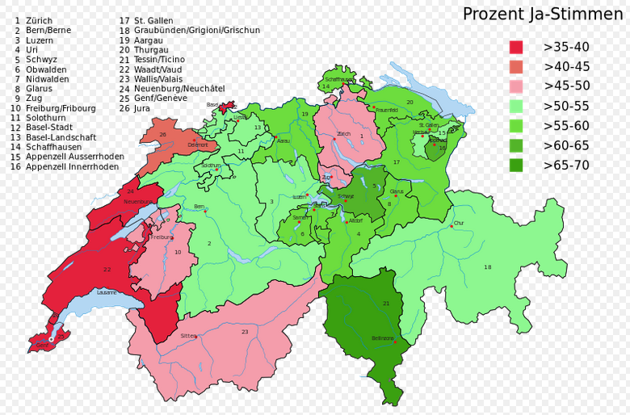
Eidgenössische Volksinitiative «Gegen Masseneinwanderung» (2014)

Slide 14
Danke für eure Mitarbeit! ☺

